Slide 1
APRESENTAÇÃO ACADÉMICA
Computação Serverless
CloudExpense
SERVERLESS
Smart Personal Finance
Uma aplicação de gestão financeira pessoal
com Cloudflare Workers e Cloudflare D1.
Worker + D1
Ayrton Nhaguaga · Abelardo Miambo · Edmilson Conge
Execução e persistência
Turma: Lecc31 | Docente: Sergio Sambo
CLOUDEXPENSE / COMPUTAÇÃO SERVERLESS
01 / 24
Notes:
Apresentar os autores e o tema. O CloudExpense é o estudo de caso desenvolvido para demonstrar funções activadas por HTTP, persistência num serviço gerido e uma interface web moderna. O trabalho está funcional e validado localmente; a publicação remota ainda não foi realizada. Não indicar uma instituição ou curso que não tenham sido fornecidos.

Slide 2
ROTEIRO
Percurso da apresentação
01
Contexto e objectivos
02
Fundamentos
Introdução, problema e justificativa.
Serverless, FaaS e responsabilidades.
03
Implementação
04
Avaliação
Arquitectura, dados, interface e segurança.
Demonstração, testes e conclusão.
CLOUDEXPENSE / COMPUTAÇÃO SERVERLESS
02 / 24
Notes:
Organizar a exposição em quatro momentos. Primeiro definir o problema e os objectivos; depois explicar os fundamentos; em seguida mostrar a arquitectura e a aplicação; terminar com resultados, limitações e conclusão. Duração sugerida: 18 a 22 minutos, incluindo uma demonstração breve.

Slide 3
CONTEXTO
Introdução: do registo à informação
•
Registar receitas e despesas permite organizar os movimentos financeiros.
Questão tecnológica
•
Categorias e relatórios transformam registos em informação útil.
Como executar essa lógica numa infraestrutura gerida?
•
Uma aplicação web exige interface, processamento e persistência.
Caso de estudo
CloudExpense: uma aplicação completa para demonstrar serverless.
Fonte: descrição e objectivos do projecto CloudExpense.
CLOUDEXPENSE / COMPUTAÇÃO SERVERLESS
03 / 24
Notes:
Explicar que o projecto liga um problema de organização financeira a uma questão tecnológica. Não se apresenta uma pesquisa estatística sobre hábitos dos utilizadores; trata-se do cenário que orientou o desenvolvimento. O foco académico é compreender como a aplicação processa cada acção sem manter um servidor de aplicação tradicional.

Slide 4
PROBLEMATIZAÇÃO
Problema e pergunta de investigação
Necessidade funcional
Desafio de implementação
•
Centralizar receitas, despesas e categorias.
•
Executar lógica sob demanda.
•
Calcular saldos e consultar o histórico com consistência.
•
Persistir dados e validar entradas sem um backend Node.js permanente.
Como construir uma aplicação financeira funcional com uma arquitectura serverless?
CLOUDEXPENSE / COMPUTAÇÃO SERVERLESS
04 / 24
Notes:
Apresentar dois níveis do problema: o funcional, organizar e consultar movimentos, e o de engenharia, implementar a aplicação sem administrar um servidor permanente. A pergunta orienta a demonstração prática; o trabalho não pretende provar que serverless é sempre mais barato ou mais rápido.

Slide 5
MOTIVAÇÃO
Justificativa e relevância
01
02
03
Aplicação prática
Aprendizagem
Engenharia
Um domínio claro: receitas, despesas, saldo e categorias.
Tornar visível o fluxo entre interface, função e persistência.
Integrar validação, integridade, testes e documentação.
A contribuição é uma implementação demonstrável, acompanhada de evidências locais.
CLOUDEXPENSE / COMPUTAÇÃO SERVERLESS
05 / 24
Notes:
O projecto tem relevância prática, pedagógica e técnica. A gestão financeira oferece operações fáceis de observar, enquanto o percurso HTTP até ao banco permite explicar eventos, função e serviço gerido. Segurança e testes fazem parte da demonstração.

Slide 6
OBJECTIVOS
Objectivo geral e objectivos específicos
Desenvolver uma aplicação web de gestão financeira pessoal baseada em serverless, com execução sob demanda e persistência de dados.
01
02
03
Implementar
Integrar
Validar
API REST, regras de negócio e D1.
React, CRUD, filtros e gráficos reais.
Testes, logs e documentação de deploy.
CLOUDEXPENSE / COMPUTAÇÃO SERVERLESS
06 / 24
Notes:
Ler o objectivo geral e resumir os específicos em três grupos: implementar a API e persistência; construir a interface e relatórios; validar, observar e preparar a publicação. Todos se relacionam com os critérios de demonstração do trabalho.

Slide 7
MÉTODO
Metodologia de desenvolvimento
01
02
03
04
Requisitos
Modelação
Construção
Validação
Âmbito e regras
Camadas e dados
API e interface
Testes e browser
Iteração: implementar → verificar → corrigir → verificar novamente
Artefactos: código, migrações, testes, documentação e apresentação.
CLOUDEXPENSE / COMPUTAÇÃO SERVERLESS
07 / 24
Notes:
Caracterizar o trabalho como desenvolvimento aplicado de um protótipo funcional, com verificação incremental. Os requisitos orientaram a construção; os testes verificaram regras e fluxos. Não houve estudo com participantes nem comparação experimental de desempenho entre plataformas.

Slide 8
FUNDAMENTOS
O que é Computação Serverless?
Infraestrutura gerida pelo fornecedor;
lógica da aplicação activada por eventos.
Evento
Função
Persistência
Pedido HTTP
Lógica no Worker
Dados no D1
FaaS: Function as a Service
Serverless não significa ausência física de servidores.
Referências: [1] funcionamento de Workers; [2] visão geral do D1.
CLOUDEXPENSE / COMPUTAÇÃO SERVERLESS
08 / 24
Notes:
Serverless significa que a infraestrutura de execução é gerida pelo fornecedor. Os servidores físicos continuam a existir. FaaS é a execução de funções em resposta a eventos; neste projecto, o evento é um pedido HTTP. O estado financeiro fica no D1, não na memória temporária do Worker. Não assumir que cada pedido cria uma máquina ou um processo novo.

Slide 9
FUNDAMENTOS
Hospedagem tradicional e serverless
Aspecto
Servidor tradicional
CloudExpense serverless
Execução
Processo numa máquina
Handler HTTP no Worker
Infraestrutura
Provisionamento e manutenção
Execução gerida pela Cloudflare
Escala
Instâncias e balanceamento
Gerida, sujeita a limites
Dados
Banco local ou serviço externo
D1 gerido e persistente
Programador
Código + operação do ambiente
Código, dados e segurança
A responsabilidade muda de distribuição; não desaparece.
Referência: [1]. Comparação conceptual; sem benchmark de custos ou desempenho.
CLOUDEXPENSE / COMPUTAÇÃO SERVERLESS
09 / 24
Notes:
Comparar responsabilidades, evitando generalizações. Na hospedagem tradicional aqui considerada existe um processo de aplicação numa máquina provisionada. O modelo gerido retira tarefas de operação de infraestrutura, mas não elimina o trabalho com código, segurança, dados e custos. Ambos podem ser válidos conforme os requisitos.

Slide 10
SOLUÇÃO PROPOSTA
Tecnologias e responsabilidades
Interface
Lógica da aplicação
React + TypeScript + Vite
Tailwind CSS, Recharts e TanStack Query
Cloudflare Workers + Hono
Zod e API REST em JSON
Persistência
Desenvolvimento e testes
Cloudflare D1 / SQLite
SQL parametrizado e migrações
Wrangler, Vitest e Testing Library
Playwright para os fluxos no browser
Node.js executa as ferramentas; o backend de produção executa no Worker.
CLOUDEXPENSE / COMPUTAÇÃO SERVERLESS
10 / 24
Notes:
Explicar a stack pelo papel de cada conjunto, sem transformar a apresentação numa lista de bibliotecas. React trata da experiência; Hono organiza a API; D1 persiste. Wrangler executa e publica; testes validam. Node.js é usado para ferramentas de desenvolvimento, não como servidor permanente de produção.

Slide 11
ARQUITECTURA
Arquitectura da aplicação
Utilizador
React
Worker / Hono
Service
Repository
Acção no browser
Interface
API REST
Regras de negócio
SQL parametrizado
HTTP REST
D1
Resposta JSON → interface actualizada
Produção: Cloudflare Access + Workers Static Assets + API no mesmo domínio.
Fonte: docs/ARCHITECTURE.md. Protecção Access e publicação remota ainda pendentes.
CLOUDEXPENSE / COMPUTAÇÃO SERVERLESS
11 / 24
Notes:
Seguir as setas da esquerda para a direita. React comunica por HTTP REST com Hono, que chama services e repositories. O repository usa o binding DB. A resposta regressa em JSON. Em produção, Access protege o acesso e Static Assets serve React. A configuração remota está preparada, mas ainda não publicada.

Slide 12
EXECUÇÃO SOB DEMANDA
O percurso de uma transacção
01
Acção
O utilizador preenche e submete o formulário.
02
Requisição
React envia POST /api/transactions.
03
Validação
Worker verifica dados, montante e categoria.
04
Persistência
Repository executa INSERT parametrizado no D1.
05
Resposta
HTTP 201; a interface consulta novamente os totais.
CLOUDEXPENSE / COMPUTAÇÃO SERVERLESS
12 / 24
Notes:
Usar este slide para responder à pergunta 'onde está a função?'. O evento entra no handler do Worker, Hono selecciona a rota e a lógica é executada. A escrita é aguardada antes da confirmação. A interface invalida as consultas para obter os totais do backend. Um ambiente de execução pode ser reutilizado; os dados não dependem da sua memória.

Slide 13
PERSISTÊNCIA
Modelo de dados e integridade
CATEGORIES
TRANSACTIONS
id · chave primária
name · type · color
created_at · updated_at
1
N
id · category_id (FK)
type · amount · description
transaction_date · timestamps
1.500,50 MT → 150050 centavos (INTEGER)
Chaves estrangeiras + CHECK + triggers + consultas parametrizadas.
Fonte: worker/migrations/0001_initial.sql e shared/schemas.ts.
CLOUDEXPENSE / COMPUTAÇÃO SERVERLESS
13 / 24
Notes:
Mostrar a relação de uma categoria para muitas transacções. O esquema tem timestamps, índices e restrições adicionais; o diagrama mostra os campos essenciais. Explicar a conversão monetária sem arredondamento e a proibição de eliminar categorias utilizadas. O saldo é calculado, não duplicado numa coluna.

Slide 14
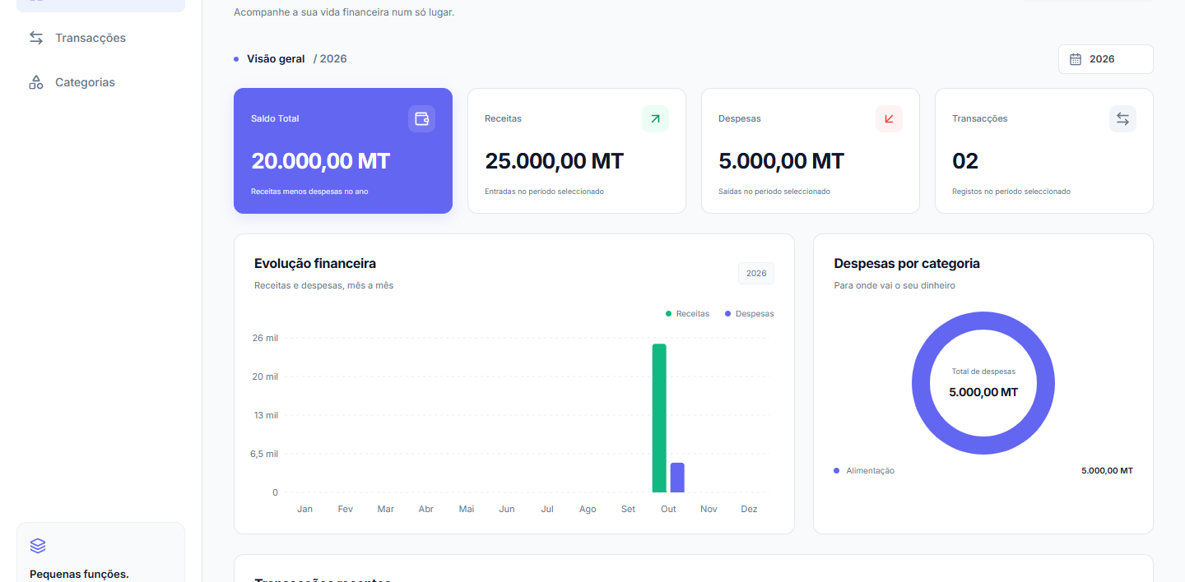
INTERFACE
Dashboard: informação financeira visível
Dados reais
da API
•
Saldo do ano
•
Receitas e despesas
•
Distribuição por categoria
Imagem: captura real do CloudExpense em teste local; dados de demonstração, não dados pessoais.
CLOUDEXPENSE / COMPUTAÇÃO SERVERLESS
14 / 24
Notes:
Mostrar a captura real obtida num teste local. Os valores são registos temporários de teste, removidos depois da validação. Destacar cartões, evolução por mês e despesas por categoria. Todos recebem valores da API. O dashboard mostra o ano seleccionado; o saldo também se refere a esse período.

Slide 15
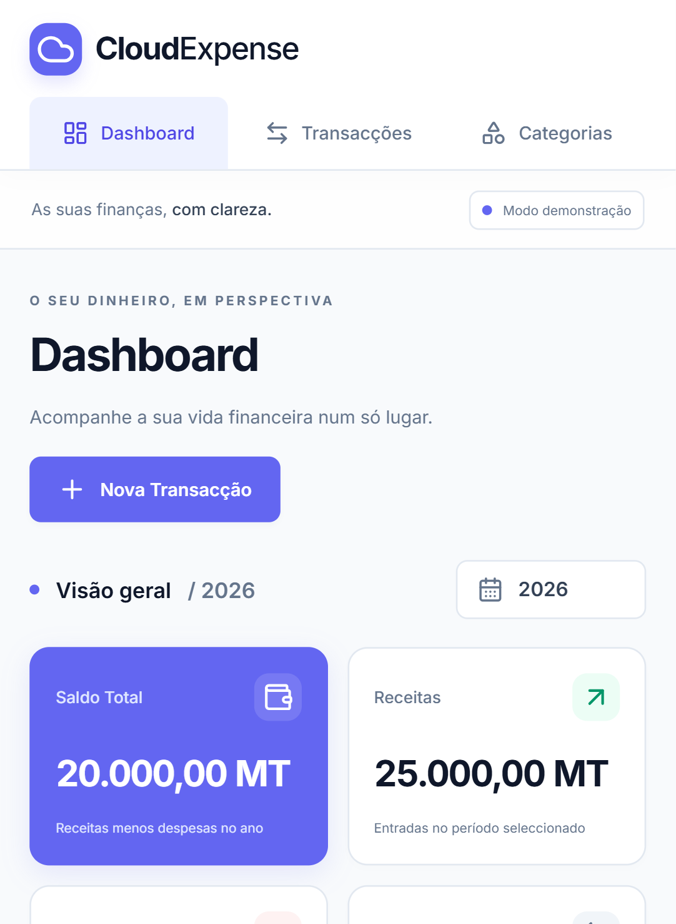
INTERFACE
Funcionalidades e experiência de utilização
•
Receitas e despesas: criar, editar e eliminar com confirmação.
•
Categorias: nome, tipo e cor, preservando relações existentes.
•
Pesquisa, filtros combinados e paginação.
•
Layout responsivo, validação, loading e mensagens de erro.
Imagem: captura mobile do teste E2E. Fonte funcional: README.md e docs/TESTING.md.
CLOUDEXPENSE / COMPUTAÇÃO SERVERLESS
15 / 24
Notes:
A aplicação permite criar, ler, editar e eliminar movimentos, e gerir categorias com restrições. Os filtros combinam-se com paginação. Mostrar a captura mobile e explicar que as tabelas largas têm scroll interno. Não afirmar uma auditoria completa de acessibilidade: foram implementados foco, labels, teclado e feedback, e validados fluxos no browser.

Slide 16
SEGURANÇA
Segurança em várias camadas
01
02
03
Entrada
Dados
Acesso
Zod, limites de corpo e rejeição de origens de escrita indevidas.
SQL parametrizado, chaves estrangeiras e regras de integridade.
JWT Access validado; produção bloqueia se faltar configuração.
MVP académico partilhado: não destinado a dados financeiros privados reais.
Referência: [3] validação de JWT Access. Evidência local: testes do Worker.
CLOUDEXPENSE / COMPUTAÇÃO SERVERLESS
16 / 24
Notes:
Distinguir protecção implementada de configuração externa. Zod valida em ambos os lados, mas o backend é a autoridade. SQL parametrizado e constraints protegem dados. O middleware de produção valida assinatura e claims JWT. Ainda é preciso criar a política Access real na conta. O MVP é um espaço partilhado, sem contas individuais.

Slide 17
VALIDAÇÃO FUNCIONAL
Demonstração: do movimento ao saldo
Receita
Despesa
Saldo
−
=
25.000 MT
5.000 MT
20.000 MT
•
Recarregar a página: os dados permanecem no D1 local.
•
Editar ou eliminar: os totais são recalculados pelo backend.
Fonte: testes locais de integração e E2E. Montantes temporários de demonstração.
CLOUDEXPENSE / COMPUTAÇÃO SERVERLESS
17 / 24
Notes:
Executar, se houver tempo, os passos no browser. Primeiro criar receita de 25000 MT na categoria Salário; depois despesa de 5000 MT em Alimentação, com datas no mesmo ano seleccionado. Confirmar os cartões e recarregar. Os testes E2E também fizeram edição, eliminação e gestão de categorias.

Slide 18
AVALIAÇÃO
Testes e resultados obtidos
23
32
02
Frontend
Worker + D1
Browser / E2E
Formulários, moeda, estados e cliente HTTP.
CRUD, integridade, filtros, relatórios e Access.
Percursos completos em desktop e mobile.
Também aprovados: TypeScript, migração local, build e Wrangler --dry-run.
Limite da evidência: sem teste de carga nem validação de um deploy remoto.
Fonte: docs/TESTING.md — execução local em 11/10/2026.
CLOUDEXPENSE / COMPUTAÇÃO SERVERLESS
18 / 24
Notes:
Os números são do relatório de testes registado em 11 de Outubro de 2026. São 55 testes unitários/de integração e 2 percursos end-to-end, totalizando 57 casos executados. Distinguir testes de componente com mocks HTTP dos testes Worker/D1 no runtime local. Estes resultados não comprovam desempenho ou disponibilidade na cloud.

Slide 19
OBSERVABILIDADE
Como observar a execução serverless
No ambiente local
Depois da publicação
•
Network: pedido HTTP e resposta JSON.
•
Wrangler tail e Workers Observability.
•
Health check: Worker consulta o D1.
•
Invocações, erros e consumo na conta.
•
Logs: método, rota, status e requestId.
•
Verificar Access com utilizadores autorizados.
Tempo HTTP no cliente ≠ tempo de CPU do Worker.
CLOUDEXPENSE / COMPUTAÇÃO SERVERLESS
19 / 24
Notes:
Mostrar a aba Network durante a demonstração e relacionar o pedido com o log. O requestId permite correlacionar eventos. Não mostrar uma latência inventada no slide: o painel mede-a ao vivo. A duração HTTP inclui rede e processamento e não corresponde ao tempo de CPU facturado. Métricas remotas só estarão disponíveis depois de publicar.

Slide 20
DISCUSSÃO
Vantagens, custos e limitações
Vantagens
Limitações e cuidados
•
Menos operação directa de servidores.
•
Quotas, limites e dependência do fornecedor.
•
Execução gerida e integração com D1.
•
Custos variam com utilização e plano.
•
Desenvolvimento local antes de publicar.
•
Segurança, dados e testes continuam a cargo da equipa.
Workers: pedidos e CPU. D1: leituras, escritas e armazenamento.
Referências: [4] preços Workers; [5] preços D1. Não foi realizada análise comparativa de custos.
CLOUDEXPENSE / COMPUTAÇÃO SERVERLESS
20 / 24
Notes:
Relacionar vantagens com escolhas observadas, sem prometer poupança medida. O modelo de cobrança depende do plano; não inserir preços fixos. Neste projecto todos os pedidos passam pelo Worker para validação de Access, incluindo assets. D1 tem limites próprios; escalabilidade do compute não elimina gargalos nos dados.

Slide 21
EXECUÇÃO E DEPLOY
Estado actual e caminho para publicação
CONCLUÍDO LOCALMENTE
CONFIGURAÇÃO EXTERNA
•
Frontend, API e persistência D1.
•
Criar D1 remoto e configurar o ID real.
•
Testes, build e pacote de publicação.
•
Configurar domínio e Cloudflare Access.
•
Worker com Static Assets no mesmo servidor local.
•
Aplicar migrações e publicar com Wrangler.
Local: npm.cmd run dev → http://127.0.0.1:5173
Fonte: docs/DEPLOYMENT.md. Nenhuma publicação remota foi realizada.
CLOUDEXPENSE / COMPUTAÇÃO SERVERLESS
21 / 24
Notes:
Ser preciso sobre o estado do trabalho: funciona no computador com Wrangler e D1 local. O dry-run apenas valida o empacotamento. Para publicar, falta autenticar na conta, criar a base remota, preencher o ID, configurar domínio e Access, aplicar migrações e publicar com autorização. Dados locais não são transferidos automaticamente.

Slide 22
CONCLUSÃO
Conclusão e trabalhos futuros
O CloudExpense materializa os conceitos de serverless numa aplicação funcional e verificável localmente.
Contribuição
Próximos passos
Interface, função e persistência integradas, com regras de negócio, segurança e evidências de teste.
Publicar e medir o ambiente remoto.
Avaliar acessibilidade e carga.
Estudar contas e isolamento de dados.
CLOUDEXPENSE / COMPUTAÇÃO SERVERLESS
22 / 24
Notes:
Retomar o objectivo geral. A implementação demonstra execução orientada a pedidos, regras no Worker e persistência independente no D1 local. Os testes sustentam o funcionamento nos fluxos verificados. A demonstração remota exige a configuração e publicação ainda pendentes. Melhorias futuras não devem ser apresentadas como funcionalidades já existentes.

Slide 23
REFERÊNCIAS
Referências e fontes das evidências
[1] Cloudflare — How Workers works
developers.cloudflare.com/workers/reference/how-workers-works/
[2] Cloudflare — D1 overview
https://developers.cloudflare.com/d1/
[3] Cloudflare One — Validate JWTs
developers.cloudflare.com · Cloudflare One · Access · Validate JWTs
[4] Cloudflare — Workers pricing
https://developers.cloudflare.com/workers/platform/pricing/
[5] Cloudflare — D1 pricing
https://developers.cloudflare.com/d1/platform/pricing/
[6] CloudExpense — documentação e testes
docs/ARCHITECTURE.md · SERVERLESS.md · TESTING.md
Consulta: 11/10/2026. Capturas e diagramas: elaboração própria a partir do projecto.
CLOUDEXPENSE / COMPUTAÇÃO SERVERLESS
23 / 24
Notes:
As referências técnicas são documentação oficial Cloudflare, consultada em 11 de Outubro de 2026. Os números de testes e capturas vêm do projecto local. Os links completos estão nas notas e no guião. Os diagramas foram elaborados para esta apresentação.
[1] Cloudflare — How Workers works
https://developers.cloudflare.com/workers/reference/how-workers-works/
[2] Cloudflare — D1 overview
https://developers.cloudflare.com/d1/
[3] Cloudflare One — Validate JWTs
https://developers.cloudflare.com/cloudflare-one/access-controls/applications/http-apps/authorization-cookie/validating-json/
[4] Cloudflare — Workers pricing
https://developers.cloudflare.com/workers/platform/pricing/
[5] Cloudflare — D1 pricing
https://developers.cloudflare.com/d1/platform/pricing/
[6] CloudExpense — documentação e testes
docs/ARCHITECTURE.md · SERVERLESS.md · TESTING.md

Slide 24
ENCERRAMENTO
Questões e discussão
A infraestrutura é gerida.
A responsabilidade pelo software continua.
Obrigado.
Ayrton Nhaguaga · Abelardo Miambo · Edmilson Conge
Lecc31 | Docente: Sergio Sambo
CLOUDEXPENSE / COMPUTAÇÃO SERVERLESS
24 / 24
Notes:
Agradecer e convidar perguntas. Preparar respostas sobre a diferença entre FaaS e serverless, localização da persistência, validação monetária, ausência de contas, limites do teste local e configuração de Access. Se solicitado, abrir a aplicação ou a documentação do repositório.

